Slide 1
Gestione del attività per l’area di progetto. Prima fase: pianificazione.
Esempio di come andare a gestire tutte le attività nella realizzazione di un’applicazione..

Slide 2
GITHUB E PROJECTLIBRE
Le attività per la gestione della applicazione si svolgeranno fondamentalmente su Github e ProjectLibre, il primo ci permette di andare a tenere traccia di tutte le attività che passo dopo passo vengono implementate nel progetto e di conseguenza di avere un quadro generale su qualsiasi operazione che si dovrà svolgere o che è già stata svolta, inoltre è un’area di lavoro dove le varie risorse impegnate per lo sviluppo del progetto possono interagire senza dover essere fisicamente nella stessa area, il secondo invece ci permette di monitorare in maniera specifica tutte le attività, infatti ci permette di delineare e gestire passo passo il nostro progetto.

Slide 3
Come gestire le attività:
Modello di gestione progetto:
Per questo progetto abbiamo usato un modello di gestione lineare (le fasi avvengono una dopo l'altra e la fase precedente deve essere completata prima di iniziare la seguente);
Ogni fase è solitamente composta da più sotto-fasi;
Generalmente ogni fase/sotto-fase genera uno o più documenti come risultato;

Slide 4
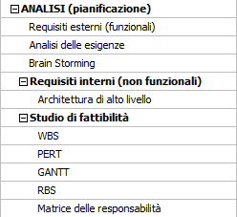
Come gestire le attività: pianificazione

Slide 5
Come gestire le attività: pianificazione
Per capire le esigenze del committente, e il campo dove si sviluppa il progetto.
Pull Requests:
Intervista;
Raccolta di idee;

Slide 6
Come gestire le attività: pianificazione
ANALISI DELLE ESIGENZE:
SPECIFICHE ESTERNE (requisiti funzionali)
app connette tutti gli utenti senza distinzione (basta aprire l'app per entrare nella chat);
i dispositivi sono connessi usando INTERNET;
possibilità di inviare il testo digitato;
visualizzazione su tutti i terminali connessi del testo inviato;
SPECIFICHE INTERNE (requisiti tecnologici)
uso di App Inventor per lo sviluppo;
uso di LibreProject come strumento di gestione progetto;

Slide 7
Area di sviluppo
Tutte le attività per la realizzazione dell’applicazione si svolgeranno su App Inventor il sistema nel suo complesso si divide in 3 finestre principali:
l’editor delle viste(Designer);
l’interfaccia di sviluppo (blocchi);
l’emulatore.

Slide 8
Come gestire le attività: pianificazione
ARCHITETTURA DI ALTO LIVELLO:
Le aree principali che vanno a comporre la chat sono:
Un’area che ci permette di fare l’accesso, e di inserire il nickname;
Un’area che ci permette di inserire il testo e comunicare con il resto della “comunità” quindi in quell’area tutti gli utenti possono inserire il testo;
Un’area dedicata al salvataggio che ci permetta visualizzare i messaggi;

Slide 9
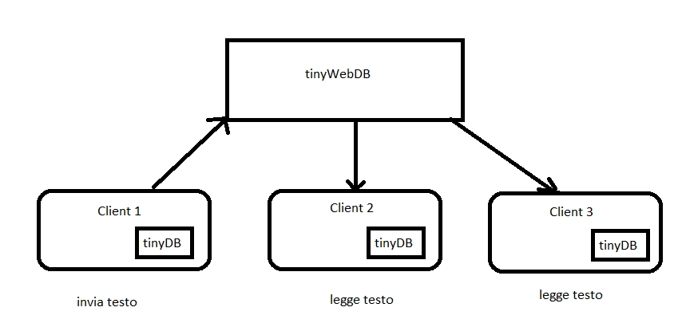
Come gestire le attività: pianificazione
ARCHITETTURA DI ALTO LIVELLO:

Slide 10
Come gestire le attività: pianificazione
Otre alla fase di realizzazione ci saranno tutte le attività per la gestione del progetto che dovranno essere sviluppate principalmente su ProjectLibre, andremo a creare tutti i documenti (Wbs, diagramma di Gantt, reticolo di Perth, organigramma di progetto, matrice delle responsabilità) che ci permettono di capire fondamentalmente i tempi, i costi e le risorse necessari per la realizzazione del progetto. Con questo strumento si può effettuare una previsione che deriva principalmente dalle conoscenze pregresse derivanti da esperienze precedenti nella gestione di progetti o realizzazioni di attività simili, e passo dopo passo confrontarla con il reale sviluppo delle attività all’interno del progetto, quindi andare a verificare se le previsioni erano in linea con il reale sviluppo dell’attività.

Slide 11
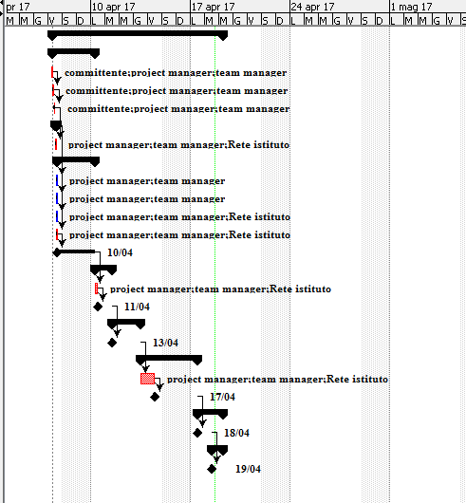
Come gestire le attività: pianificazione GANTT

Slide 12
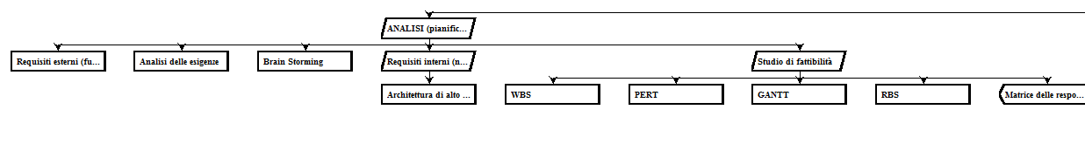
Come gestire le attività: pianificazione WBS

Slide 13
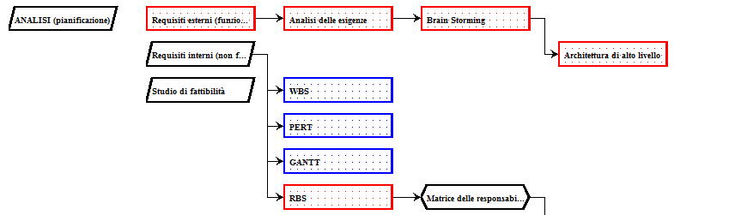
Come gestire le attività: pianificazione PERTH

Slide 14
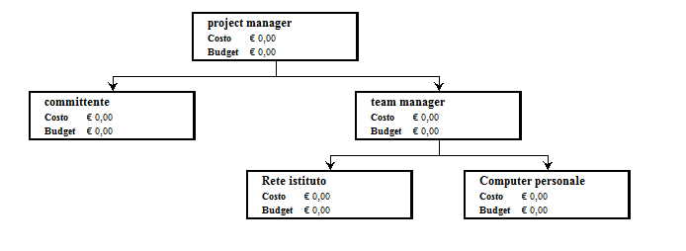
Come gestire le attività: pianificazione RISORSE

